Slide 1
Datalink Layer + Physical Layer

Slide 2
Ethernet
Ethernet er lavet til at koble computere og diverse apparater sammen over et Local Area Network (LAN). Fælles for alle er at de har et netværkskort (NIC).

Slide 3
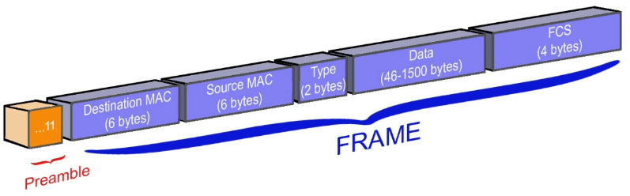
Ethernet frame
En ethernet frame er Datalink lagets Protocol Data Unit (PDU)
En frame header består af 6 dele: Preamble: 64-bit information der fortæller den modtagende NIC hvor framet begynder og starter. Destination MAC: MAC adressen på modtageren. Source MAC: MAC adressen på senderen. Type: IPv4 (0x0800) eller IPv6 (0x86DD) Data: Payloaden som framet holder på, f.eks en IP packet. FCS: Står for frame check sequence. Data som kan bruges til fejl check.

Slide 4
Media Access Control (MAC) adresser
En MAC adresse er et fysisk unik nummer skrevet ned på en computers netværkskort, Network Interface Card (NIC). Derfor kalder man en MAC adresse for en hardware adresse. En NIC’s job er at tage data og lave det om til elektriske signaler, som så sendes over det fysiske lag.

Slide 5
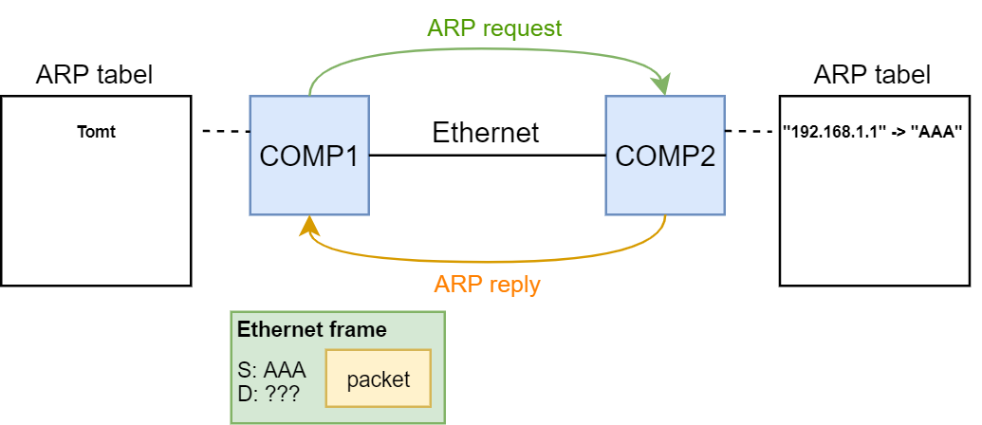
Address Resolution Protocol (ARP)
Når to maskiner skal kommunikere over ethernet bruger de ikke IP men Media Access Control (MAC) adresser til dette. En MAC adresse er en unik fysisk adresse skrevet på alle netværkskort produceret. Address Resolution Protocol (ARP) hjælper med at finde MAC adressen ud fra en IP adresse.
PC1 vil sende en ethernet frame med data i til PC2, men kender ikke MAC adressen af PC2.
PC1 sender nu en ARP request til PC2. PC2 gemmer nu PC1’s MAC adresse og IP i dens ARP cache.
PC2 sender nu en ARP reply tilbage til PC1 med dens MAC adresse. PC1 gemmer den i sin ARP cache.
PC1 har nu alt information til at sende en ethernet frame til PC2.

Slide 6
Wireshark Eksempler
Vis en Ethernet frame
Vis dets header fields og tilhørende værdier

